Slide 1



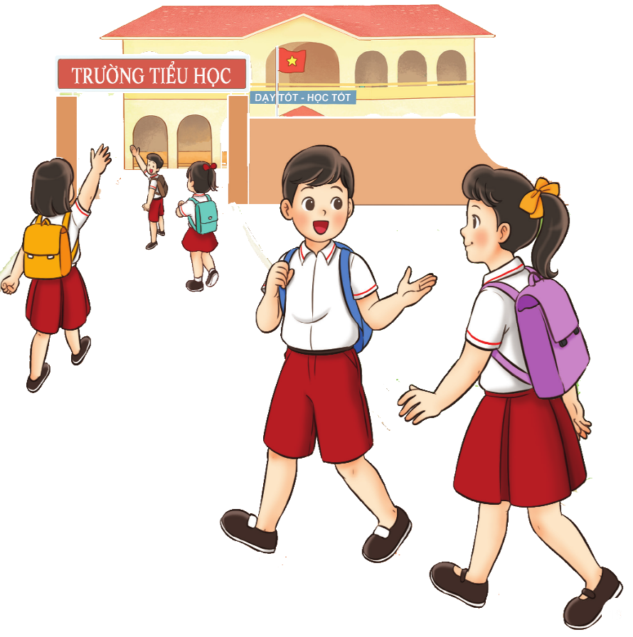

TIẾT 9
HỌC HÁT BÀI: VUI ĐẾN TRƯỜNG
Nhạc và lời: Lê Quốc Thắng

Slide 2

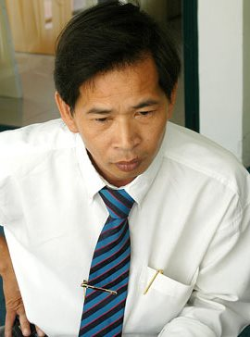
Hoạt động hình thành kiến thức mới
Giới thiệu tác giả, tác phẩm
Lê Quốc Thắng sinh năm 1962 tại Sài Gòn. Tốt nghiệp Đại học Luật ngành Tư pháp; Đại học Âm nhạc ngành Sáng tác. Hiện tại ông là hội viên Hội Nhạc sĩ Việt Nam, Hội Âm nhạc TP. Hồ Chí Minh, Hội Luật gia TP.HCM. Một số tác phẩm của ông : Búp bê bằng bông, Mái trường mến yêu….
Bài Vui đến trường nói về nội dung hân hoan chào các bạn học sinh đến trường với vẻ đẹp đa dạng của thiên nhiên. Lời ân cần của của thầy cô.

Slide 3


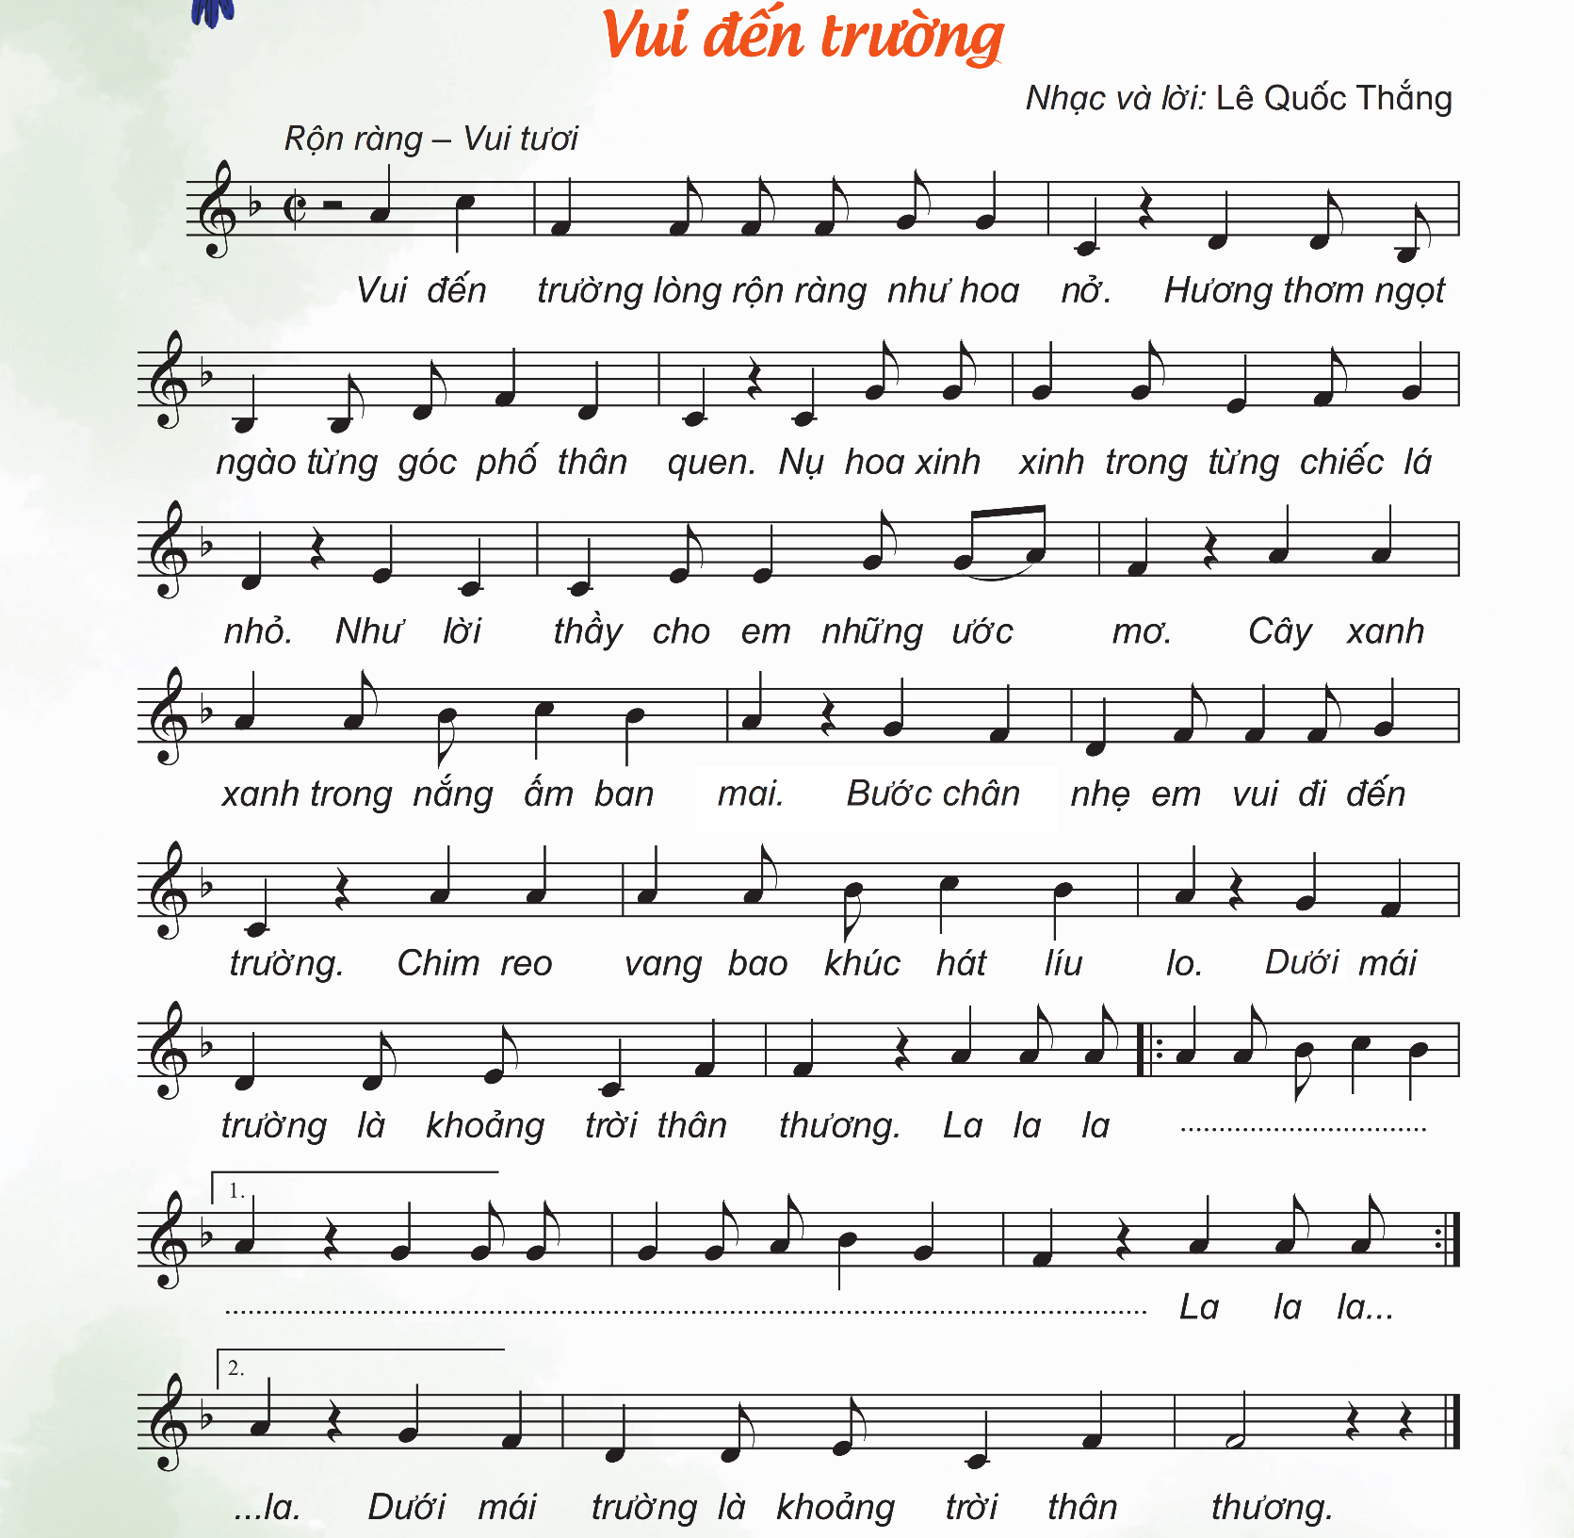

Hát mẫu

Slide 4

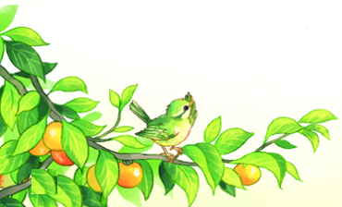
Chia câu
Câu 1: Vui đến trường lòng rộn ràng như hoa nở. Hương thơm ngọt ngào từng góc phố thân quen. Câu 2: Nụ hoa xinh xinh trong từng chiếc lá nhỏ. Như lời thầy cho em những ước mơ. Câu 3: Cây xanh xanh trong nắng ấm ban mai. Bước chân nhẹ em vui đi đến trường. Câu 4: Chim reo vang bao khúc hát líu lo. Dưới mái trường là khoảng trời thân thương.
Câu 5: La la la la la la lá la la. La la la la la la lá la là.
Câu 6: La la la la la la lá la la. Dưới mái trường là khoảng trời thân thương.

Slide 5

Đọc lời ca
Câu 1: Vui đến trường lòng rộn ràng như hoa nở./ Hương thơm ngọt ngào từng góc phố thân quen Câu 2: Nụ hoa xinh xinh trong từng chiếc lá nhỏ./ Như lời thầy cho em những ước mơ. Câu 3: Cây xanh xanh trong nắng ấm ban mai./ Bước chân nhẹ em vui đi đến trường Câu 4: Chim reo vang bao khúc hát líu lo./ Dưới mái trường là khoảng trời thân thương.
Câu 5: La la la la la la lá la la./ La la la la la la lá la là.
Câu 6: La la la la la la lá la la./Dưới mái trường là khoảng trời thân thương.

Slide 6


Hát kết hợp vận động theo nhịp điệu

Slide 7
Hát nối tiếp và hòa giọng
Nhóm 1 hát câu 1,3 nhóm 2 hát câu 2,4 cả 2 nhóm hát câu 5,6)

Slide 8
HOẠT ĐỘNG KẾT NỐI
Các em tập hát và gõ đệm cho bài hát.
Tìm thêm một số động tác vận động phụ họa cho bài hát Vui đến trường.
Hát và biểu diễn bài hát cho gia đình xem.

Slide 9



Chúc quý thầy cô mạnh khỏe
Các em học sinh chăm ngoan học giỏi

